Slide 1
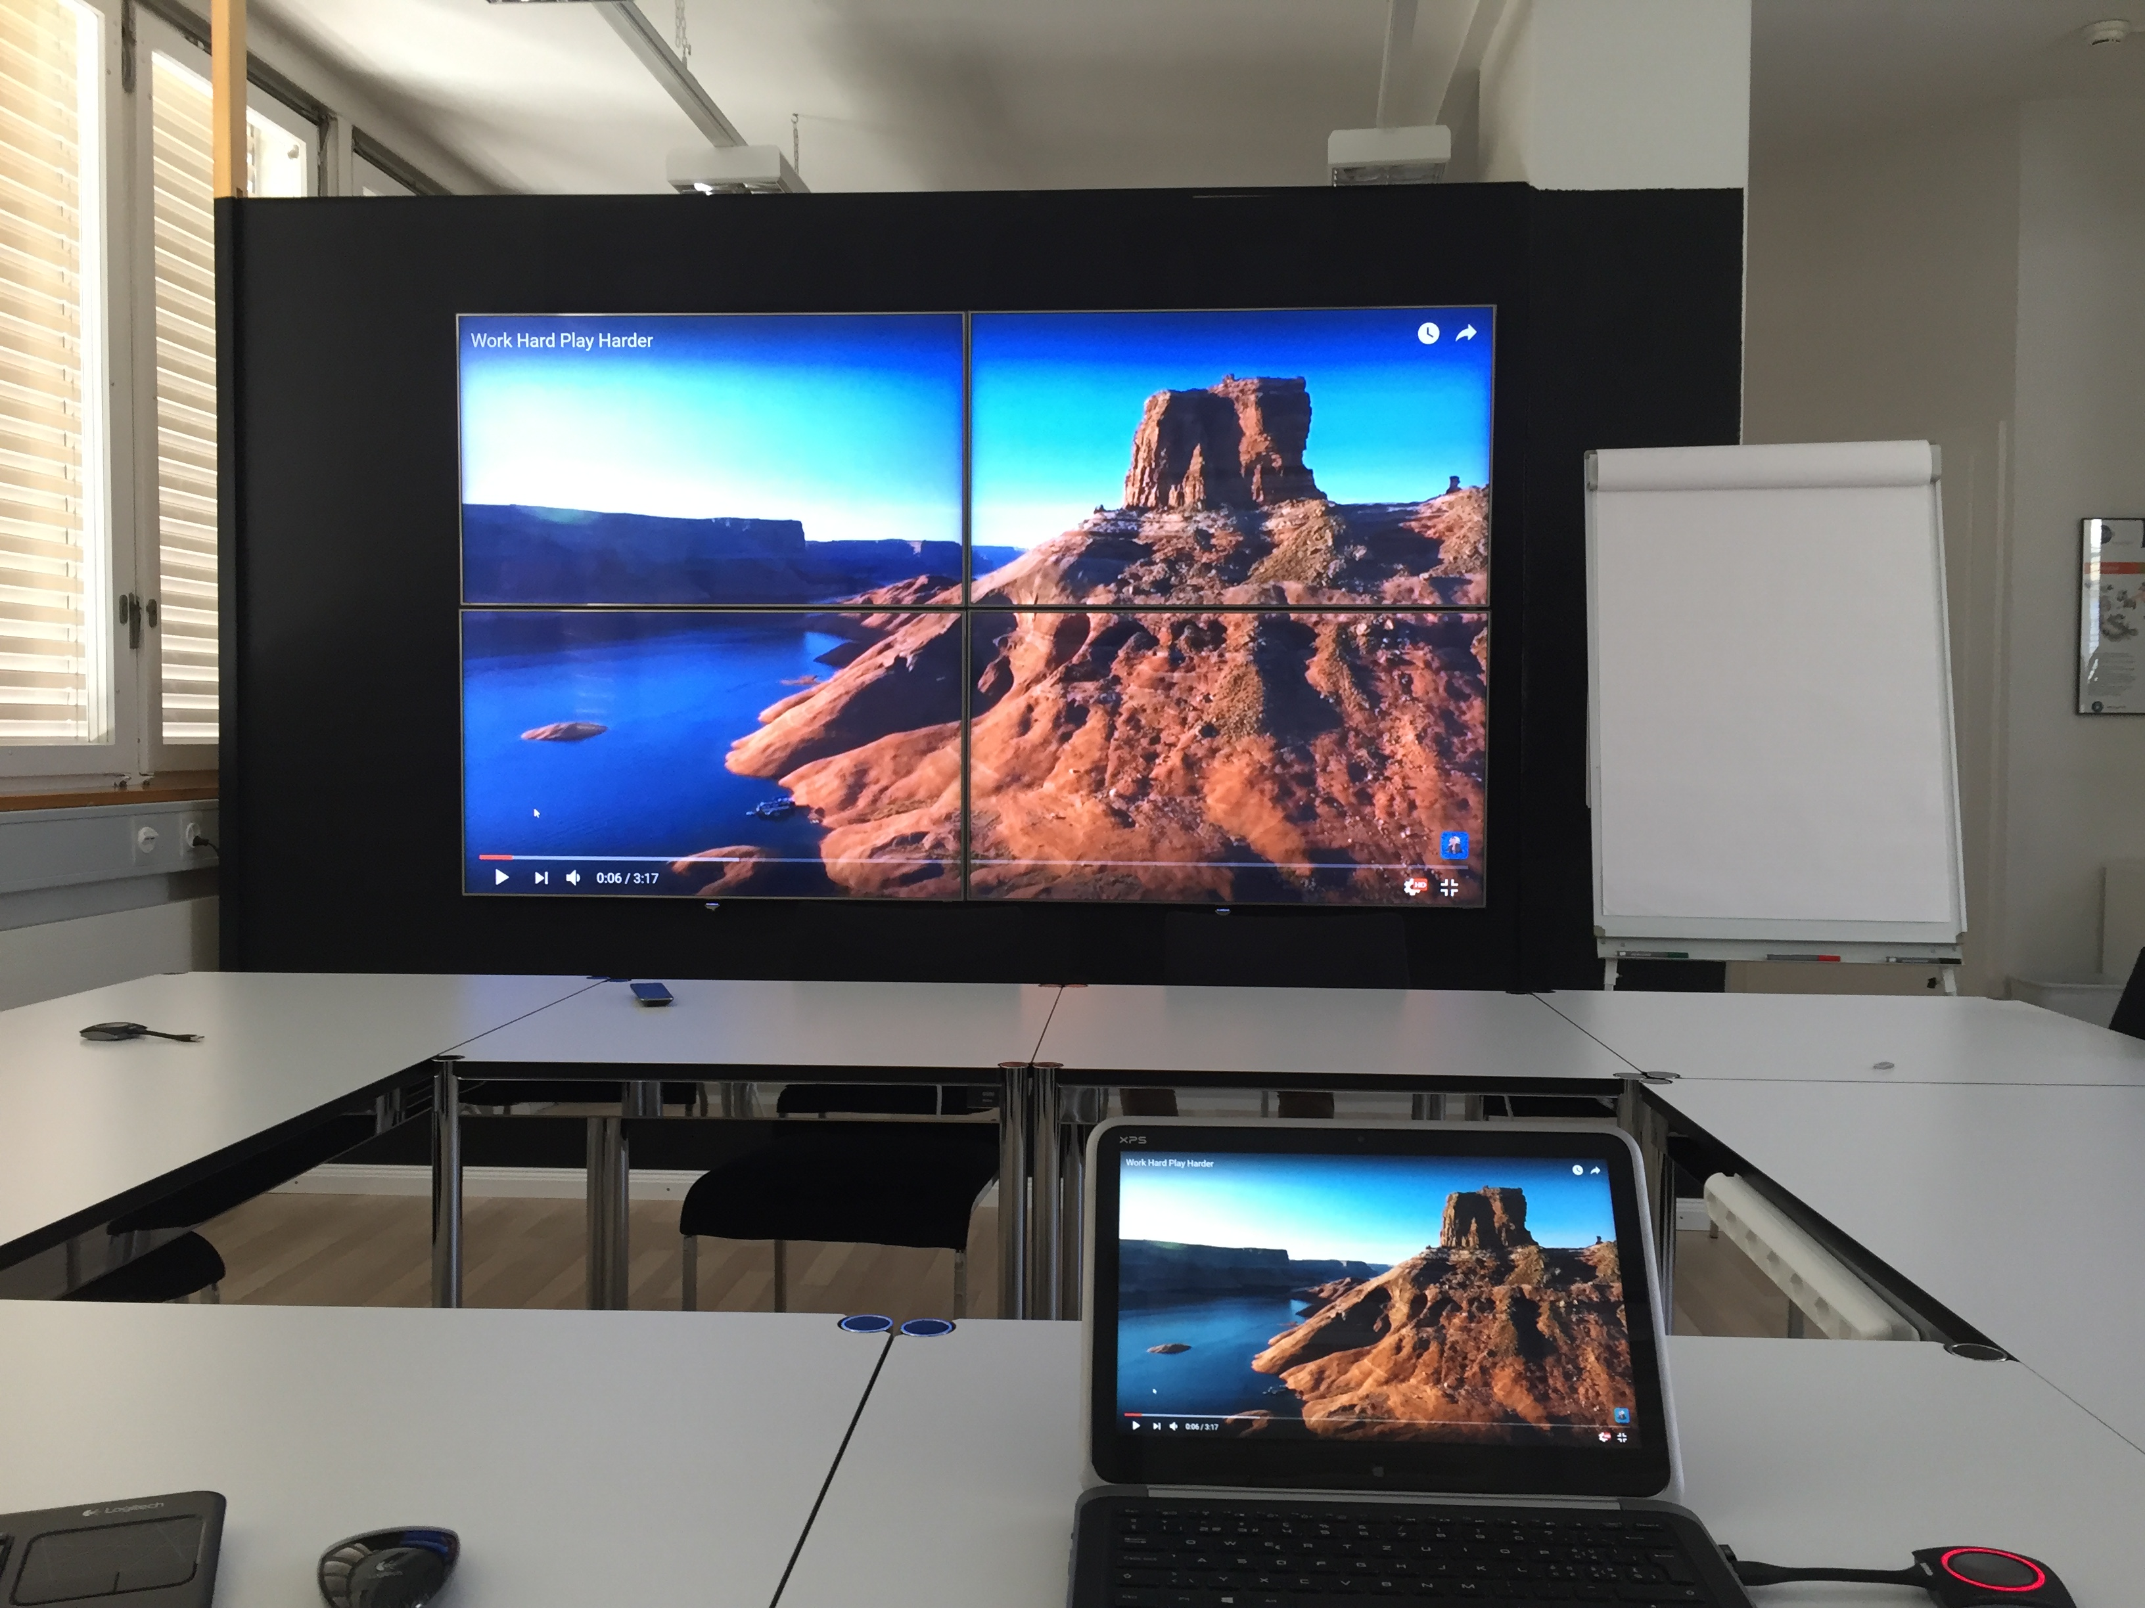
Management-Labor: Komfortable Bildschirmsteuerung
Schlusspräsentation
Studenten: Luca Ramos Brito, Pascal Dittli
BFH, Medizininformatik, Applikationsbetreuung im Livinglab

Slide 2
Präsentationsablauf
Auftrag
Lösungsansatz
Konzept
Demo
Authentication function
Login Lösungsansatz
Ausblick

Slide 3
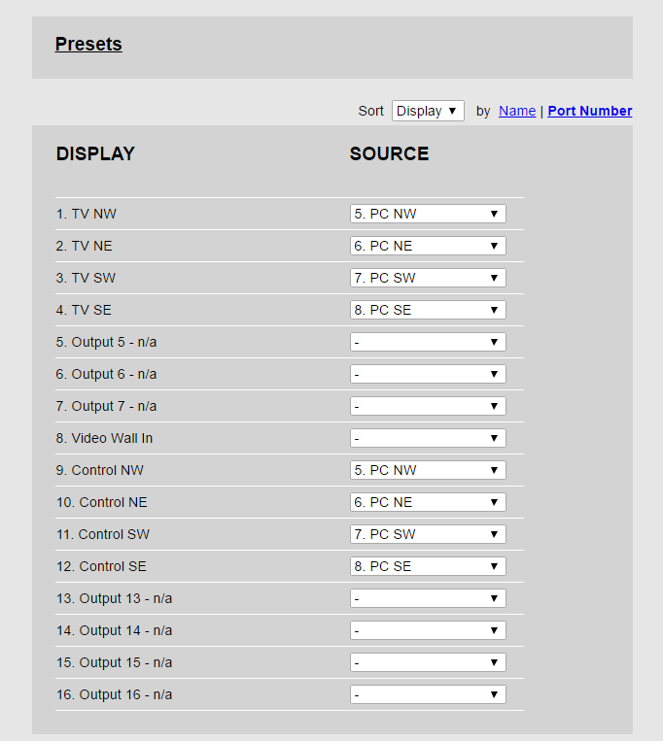
Auftrag
Erstellung neues Webinterface
Ansteuerung der MIS-Matrix
Simple Steuerung

Slide 4
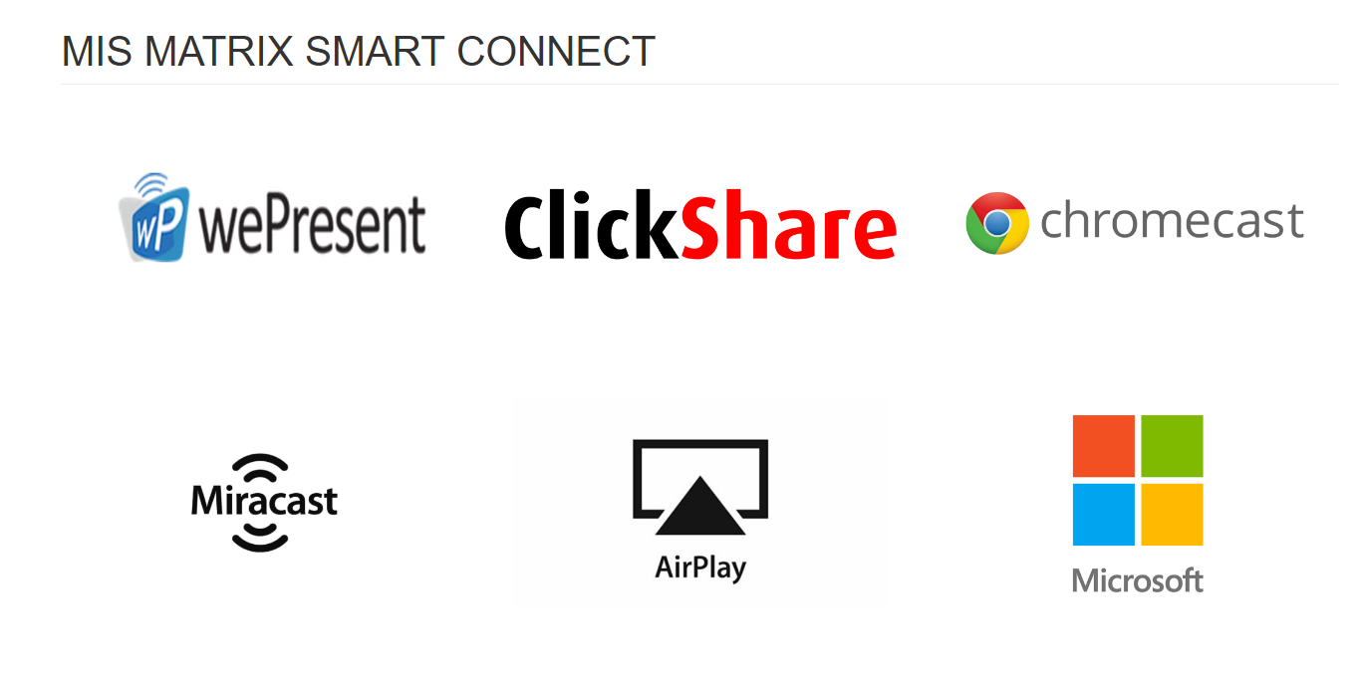
Lösungsansatz
Vereinfachtes Webinterface
User können direkt ihre Verbindungsvariante auswählen
Anleitung zur Nutzung der Technologie

Slide 5
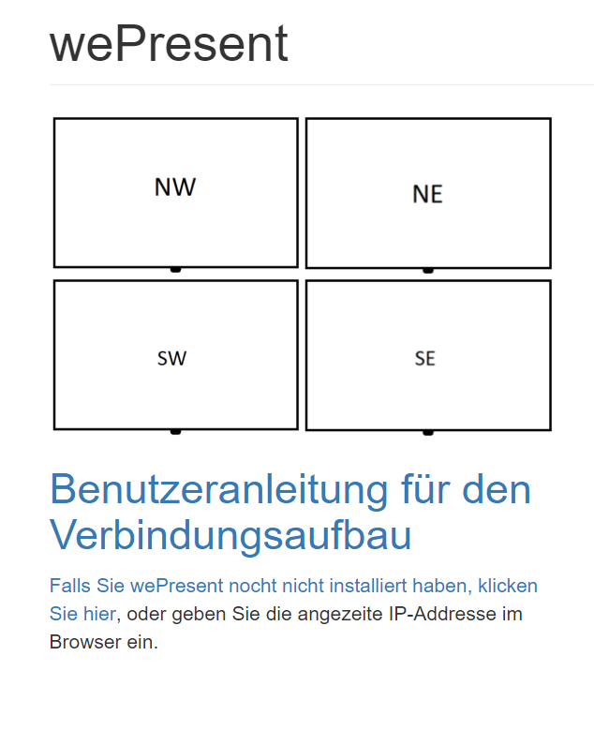
Lösungsansatz
Display Auswahl
NW
NE
SW
NE
Fullsize
Individuelle Benutzeranleitung
wePresent
ChromeCast
AirPlay
ClickShare
Miracast

Slide 6
Konzept
Webinterface Matrix
smart-connect
Konfiguration
NW
NE
Matrix Box
SW
SE

Slide 7
Konzept
authentication
source
display

Slide 8
Demo Zwischenstand

Slide 9
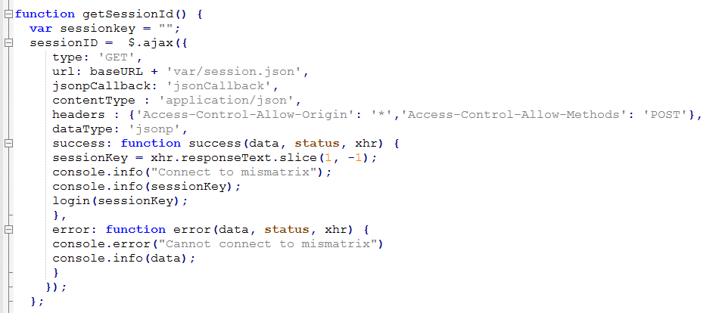


Authentication Function
Session ID über GET – beziehen

Slide 10
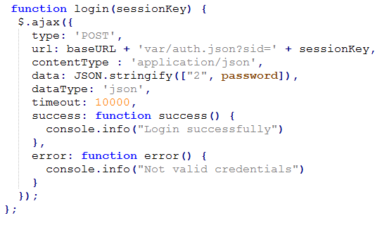
Login Function
Login über Safari möglich
IE, Chrome, FF, Opera nicht möglich
CORS (cross-origin HTTP request)
“For security reasons, browsers restrict cross-origin HTTP requests initiated from within scripts”
Kann im Browser nicht geändert werden

Slide 11
Login Lösungsansatz
Jsonp – Json with Padding
Used to bypass the cross-domain policies in web browsers
Umgehung, keine Lösung!
Browsersicherheit müsste vernachlässigt werden!

Slide 12
Ausblick
Behebung der Authentifizierungsfehler
Implementierung der Bildschirmsteuerung mit JSON

Slide 13
Lessons learned
Ein grösseres Zeitfenster müsste ermöglich werden!
Materie komplexer als angenommen

Slide 14
Danke für Ihre Aufmerksamkeit.

